Slide 1
Ανάπτυξη ηλεκτρονικών μαθημάτων στην πλατφόρμα Open eClass
Εργαλεία Ενημέρωσης, Επικοινωνίας και Συνεργασίας
Εργαλείο «Μηνύματα»: Αποστολή μηνύματος

Slide 2
Αποστολή μηνύματος (1/4)
Για να στείλετε ένα μήνυμα, πατήστε το κουμπί με την ένδειξη «Νέο μήνυμα μαθήματος».

Slide 3
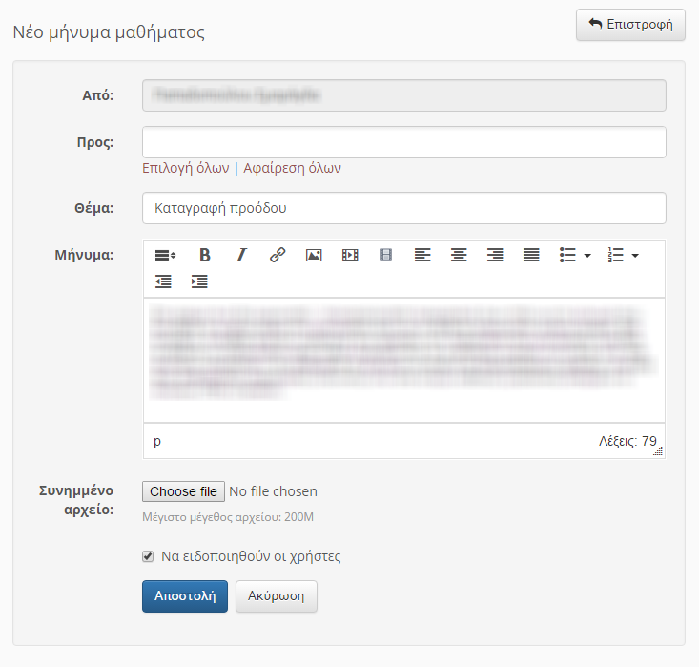
Αποστολή μηνύματος (2/4)
Στη φόρμα που θα εμφανιστεί, πληκτρολογήστε έναν τίτλο για το μήνυμά σας, συντάξτε το κυρίως σώμα του και αν θέλετε επισυνάψτε κάποιο αρχείο.

Slide 4
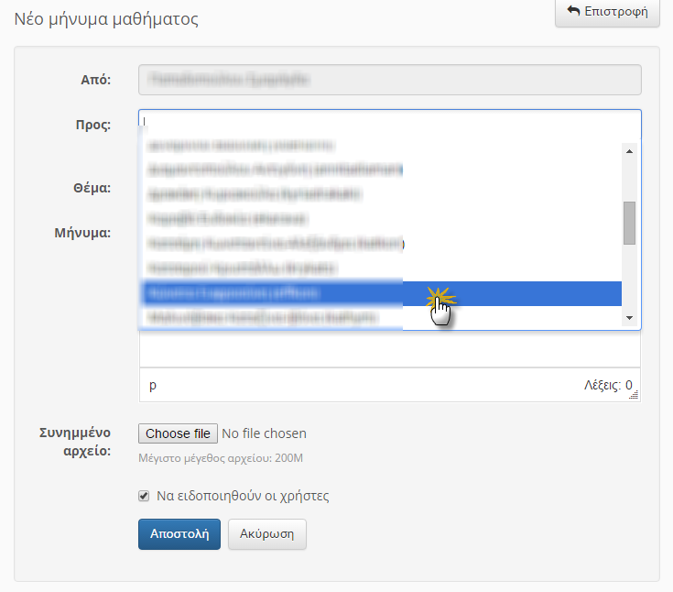
Αποστολή μηνύματος (3/4)
Στη συνέχεια, επιλέξτε από τον κατάλογο των χρηστών τον/τους παραλήπτη/ες του μηνύματος. Επιλέξτε επίσης αν επιθυμείτε οι παραλήπτες να ειδοποιηθούν μέσω email μαρκάροντας το αντίστοιχο κουτάκι.

Slide 5
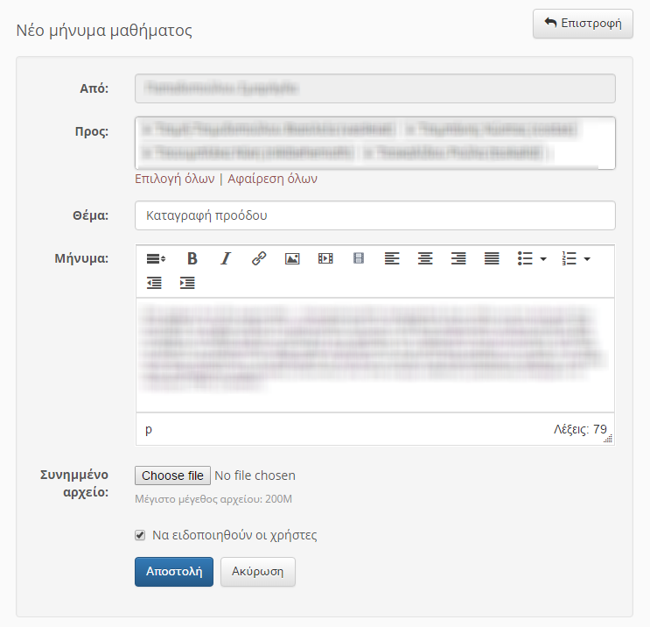
Αποστολή μηνύματος (4/4)
Τέλος κάντε κλικ στο κουμπί με την ένδειξη «Αποστολή», για να σταλεί το μήνυμά σας.

Slide 6
Σημείωμα Αναφοράς
Copyright Ακαδημαϊκό Διαδίκτυο – Gunet 2015. «Ανάπτυξη Ηλεκτρονικών Μαθημάτων στην Πλατφόρμα Open eClass. Εργαλεία Ενημέρωσης, Επικοινωνίας και Συνεργασίας. Εργαλείο «Μηνύματα»: Αποστολή Μηνύματος. Έκδοση: 1.0. Αθήνα 2015. Διαθέσιμο από τη δικτυακή διεύθυνση: http://eclass.gunet.gr/courses/TELEGU497/ .

Slide 7
Σημείωμα Αδειοδότησης
Το παρόν υλικό διατίθεται με τους όρους της άδειας χρήσης Creative Commons Αναφορά, Μη Εμπορική Χρήση Παρόμοια Διανομή 4.0 [1] ή μεταγενέστερη, Διεθνής Έκδοση. Εξαιρούνται τα αυτοτελή έργα τρίτων π.χ. φωτογραφίες, διαγράμματα κ.λ.π., τα οποία εμπεριέχονται σε αυτό και τα οποία αναφέρονται μαζί με τους όρους χρήσης τους στο «Σημείωμα Χρήσης Έργων Τρίτων».
[1] http://creativecommons.org/licenses/by-nc-sa/4.0/
Ως Μη Εμπορική ορίζεται η χρήση:
που δεν περιλαμβάνει άμεσο ή έμμεσο οικονομικό όφελος από την χρήση του έργου, για το διανομέα του έργου και αδειοδόχο
που δεν περιλαμβάνει οικονομική συναλλαγή ως προϋπόθεση για τη χρήση ή πρόσβαση στο έργο
που δεν προσπορίζει στο διανομέα του έργου και αδειοδόχο έμμεσο οικονομικό όφελος (π.χ. διαφημίσεις) από την προβολή του έργου σε διαδικτυακό τόπο
Ο δικαιούχος μπορεί να παρέχει στον αδειοδόχο ξεχωριστή άδεια να χρησιμοποιεί το έργο για εμπορική χρήση, εφόσον αυτό του ζητηθεί.

